Slide 1



Slide 2

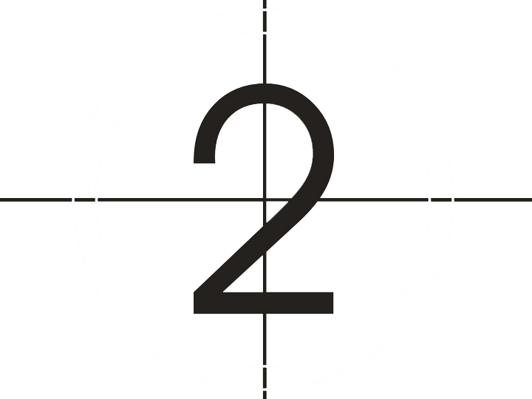

Slide 3



Slide 4

Statistik
Ukuran Pemusatan Data
by Nur Zakiah
Powerpoint Templates

Slide 5
Pengantar
Dari setiap kumpulan data, terdapat tiga ukuran atau tiga nilai statistik yang dapat mewakili data tersebut, yaitu rataan (mean), median, dan modus.
Ketiga nilai tersebut dikenal sebagai ukuran pemusatan data atau ukuran tendensi sentral, karena memiliki nilai yang cenderung sama.

Slide 6
Ada tiga macam ukuran pemusatan data yang akan diuraikan ;
Rata-rata hitung (mean),
Modus,
Median,

Slide 7
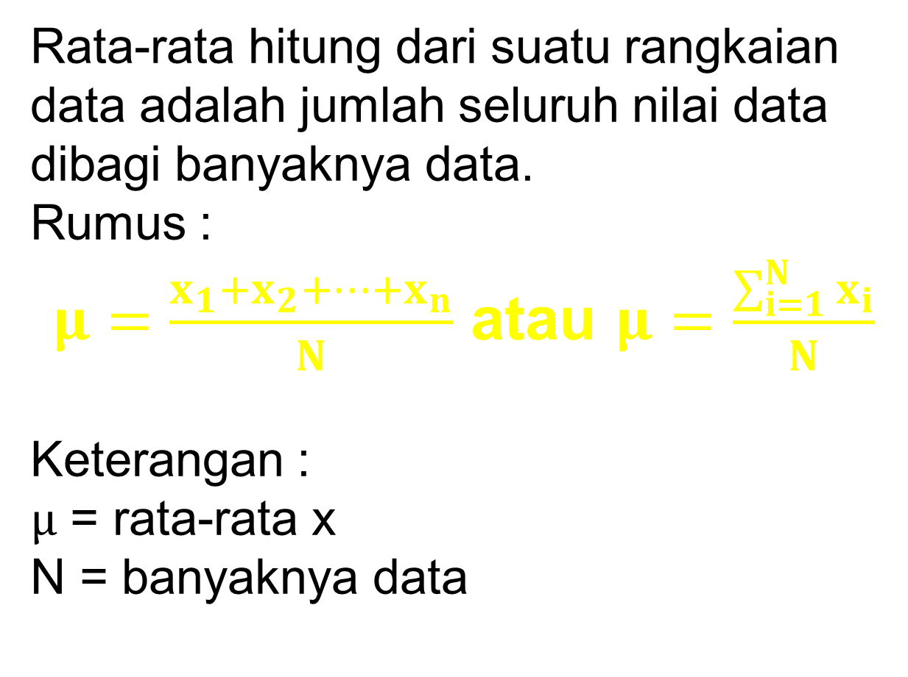
A. Rata-rata Hitung (Mean)
Rata-rata hitung dari suatu rangkaian data adalah jumlah seluruh nilai data dibagi banyaknya data.
Rumus :
$μ=\frac{x_{1}+x_{2}+…+x_{n}}{N}$ atau $μ=\frac{\sum_{i=1}^{N}{x_{i}}}{N}$
Keterangan :
$μ$ = rata-rata x
N = banyaknya data

Slide 8
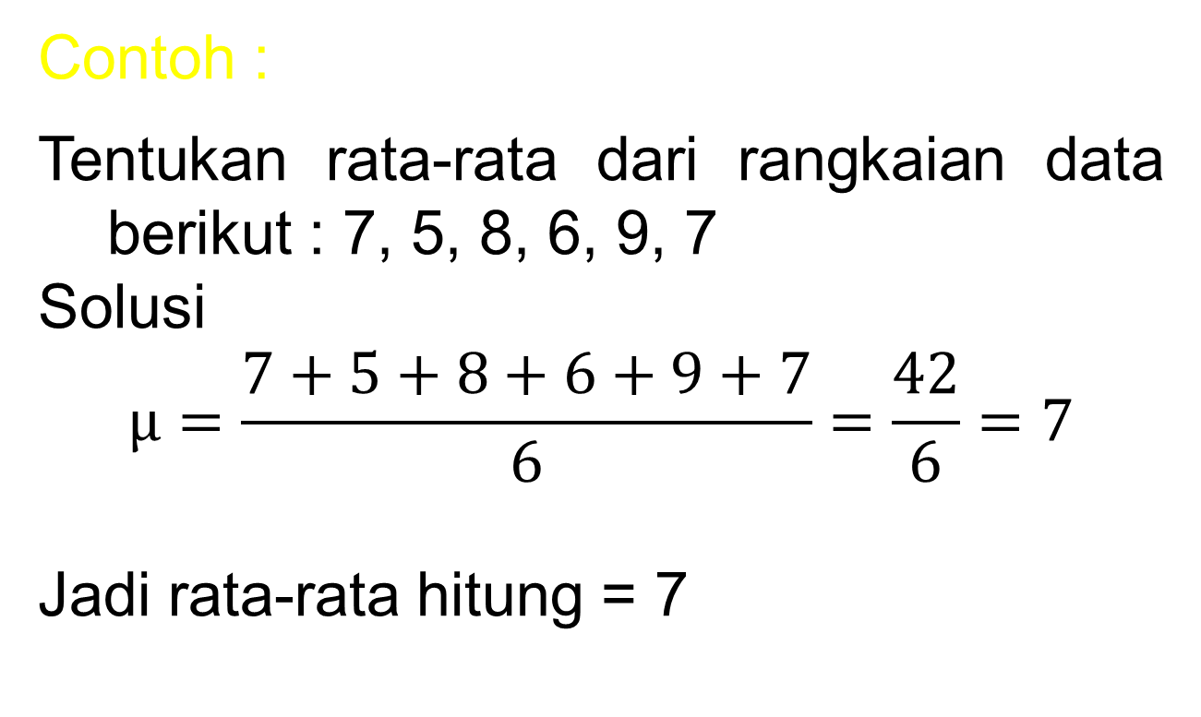
1. Rata-rata hitung data tunggal
Contoh :
Tentukan rata-rata dari rangkaian data berikut : 7, 5, 8, 6, 9, 7
Solusi
$$μ=\frac{7+5+8+6+9+7}{6}=\frac{42}{6}=7$$
Jadi rata-rata hitung = 7

Slide 9
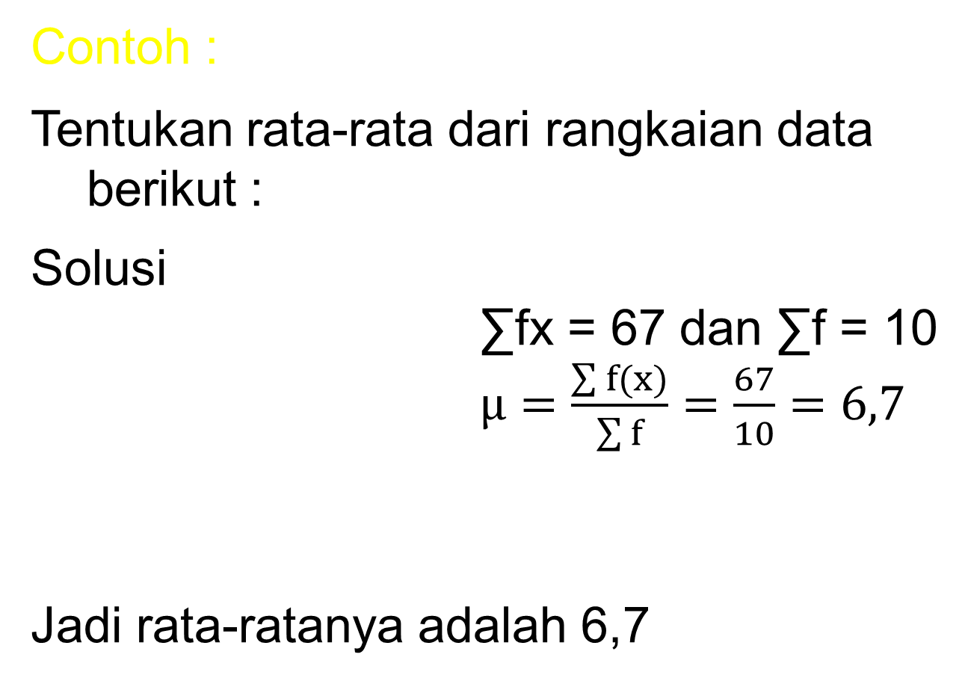
2. Rata-rata hitung data berbobot
Contoh :
Tentukan rata-rata dari rangkaian data berikut :
Solusi
∑fx = 67 dan ∑f = 10
$μ=\frac{\sum{f(x)}}{\sum{f}}=\frac{67}{10}=6,7$
Jadi rata-ratanya adalah 6,7
Nilai | 3 | 6 | 7 | 9
Frekuensi | 2 | 3 | 1 | 4
Nilai (x) | f | f.x
3 6 7 9 | 2 3 1 4 | 6 18 7 36
Jumlah | 10 | 67

Slide 10
3. Rata-rata hitung data kelompok
Contoh :
Tentukan rata-rata dari data pada tabel berikut :
Kelas Interval | Frek. (f)
20 – 29 | 4
30 – 39 | 7
40 – 49 | 8
50 – 59 | 12
60 – 69 | 9
70 – 79 | 8
80 – 89 | 2
Jumlah | 50

Slide 11

Solusi : (cara 1) Cara Langsung
Dari tabel diperoleh ∑f = 50 dan ∑f.m = 2695
$μ=\frac{\sum{f.m}}{\sum{f}}=\frac{2695}{50}=53,9$
Jadi rata-ratanya adalah 53,9
Interval | Frek. (f)
20 – 29 | 4
30 – 39 | 7
40 – 49 | 8
50 – 59 | 12
60 – 69 | 9
70 – 79 | 8
80 – 89 | 2
Jumlah | 50
Nilai Tengah (m)
24,5
34,5
44,5
54,5
64,5
74,5
84,5
f.m
98
241,5
356
654
580,5
596
169
2695

Slide 12
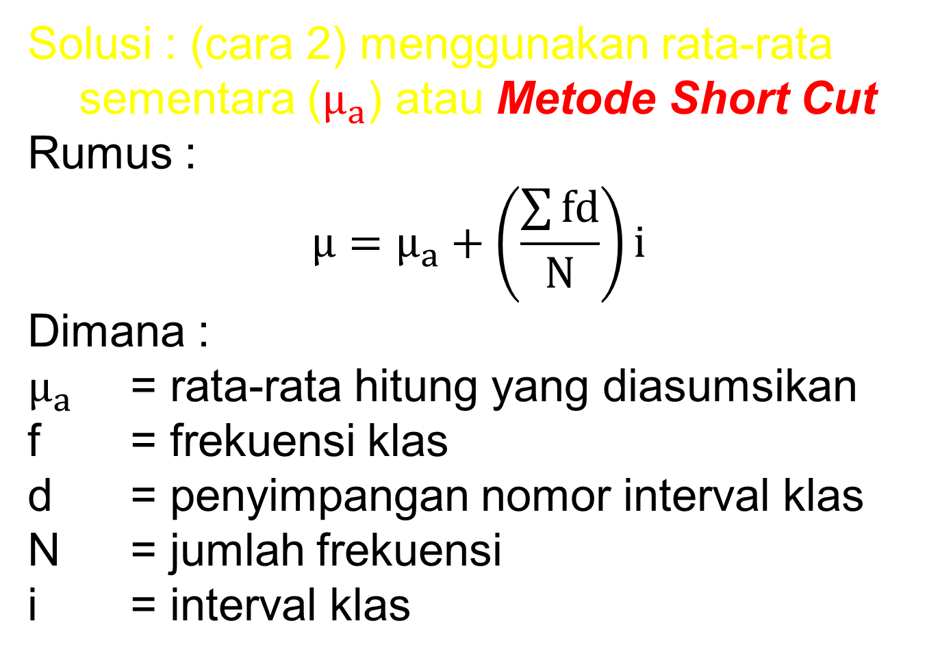
Solusi : (cara 2) menggunakan rata-rata sementara ($μ_{a}$) atau Metode Short Cut
Rumus :
$${μ=μ}_{a}+\left(\frac{\sum{fd}}{N}\right)i$$
Dimana :
$μ_{a}$ = rata-rata hitung yang diasumsikan
f = frekuensi klas
d = penyimpangan nomor interval klas
N = jumlah frekuensi
i = interval klas

Slide 13
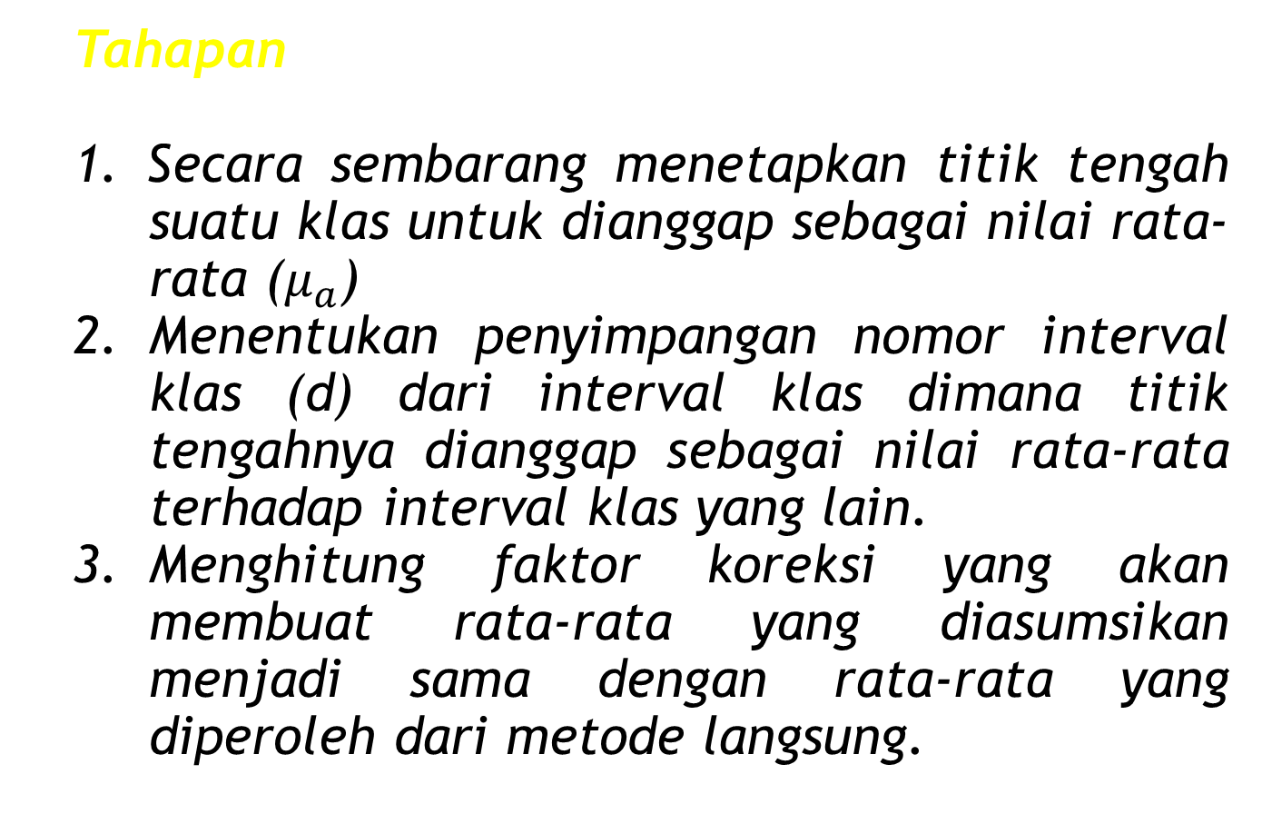
Tahapan
1. Secara sembarang menetapkan titik tengah suatu klas untuk dianggap sebagai nilai rata-rata ($μ_{a}$)
Menentukan penyimpangan nomor interval klas (d) dari interval klas dimana titik tengahnya dianggap sebagai nilai rata-rata terhadap interval klas yang lain.
Menghitung faktor koreksi yang akan membuat rata-rata yang diasumsikan menjadi sama dengan rata-rata yang diperoleh dari metode langsung.

Slide 14

Solusi :
Dari tabel diperoleh
$$μ=54,5+\left(\frac{−3}{50}\right)10=53,9$$
Hasil sama dengan cara langsung.
Interval | Titik tengah | Frek. (f)
20 – 29 |  | 4
30 – 39 |  | 7
40 – 49 |  | 8
50 – 59 | 54,5 | 12
60 – 69 |  | 9
70 – 79 |  | 8
80 – 89 |  | 2
Jumlah |  | 50
Penyimpangan (d)
-3
-2
-1
0
1
2
3
f.d
-12
-14
-8
0
9
16
6
-3

Slide 15
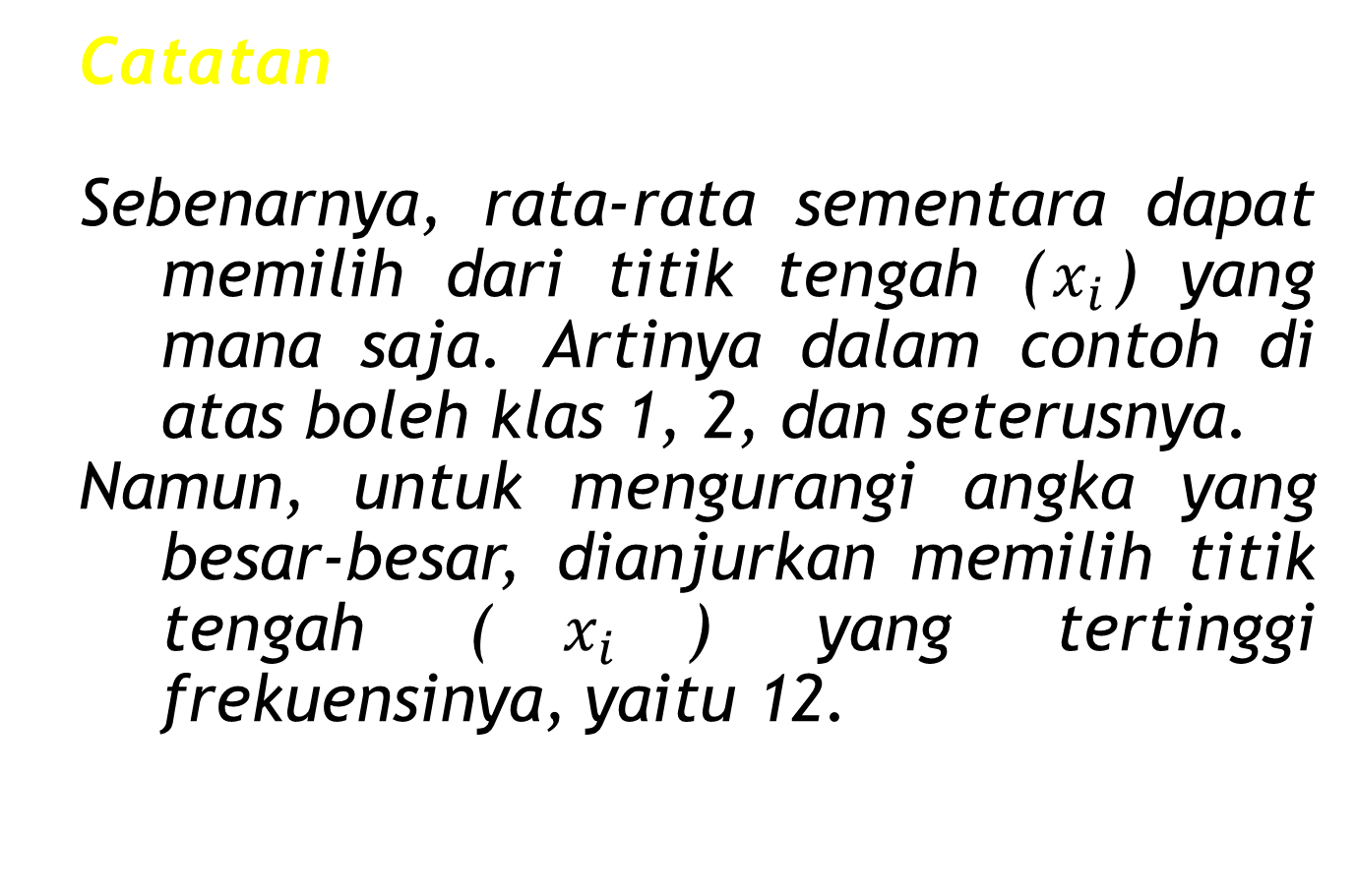
Catatan
Sebenarnya, rata-rata sementara dapat memilih dari titik tengah ($x_{i}$) yang mana saja. Artinya dalam contoh di atas boleh klas 1, 2, dan seterusnya.
Namun, untuk mengurangi angka yang besar-besar, dianjurkan memilih titik tengah ($x_{i}$) yang tertinggi frekuensinya, yaitu 12.

Slide 16
Aktivitas
Aktivitas Kelas :
Coba Anda kerjakan aktivitas kelas halaman 51.
Sumber diperoleh dari buku Matematika Kelompok Teknologi Kelas XII Penerbit Erlangga

Slide 17
B. Median
Median adalah nilai tengah dari kumpulan data yang tersusun secara teratur (diurutkan menurut besarnya)
Median membagi data menjadi dua bagian yang sama sehingga median disebut juga ukuran letak.

Slide 18
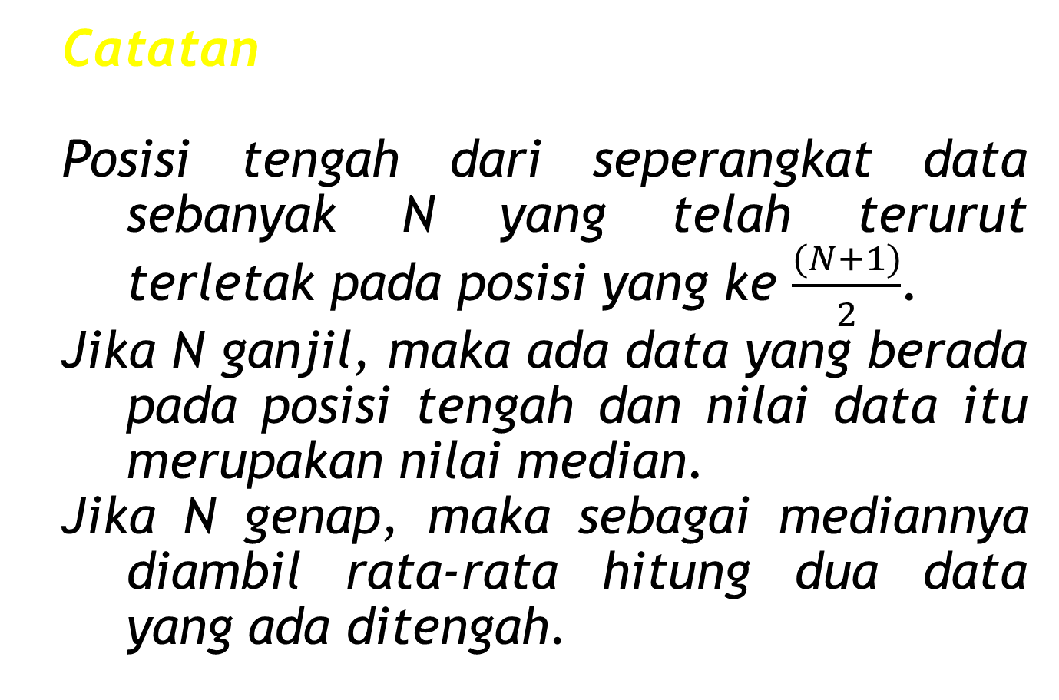
Catatan
Posisi tengah dari seperangkat data sebanyak N yang telah terurut terletak pada posisi yang ke $\frac{(N+1)}{2}$.
Jika N ganjil, maka ada data yang berada pada posisi tengah dan nilai data itu merupakan nilai median.
Jika N genap, maka sebagai mediannya diambil rata-rata hitung dua data yang ada ditengah.

Slide 19
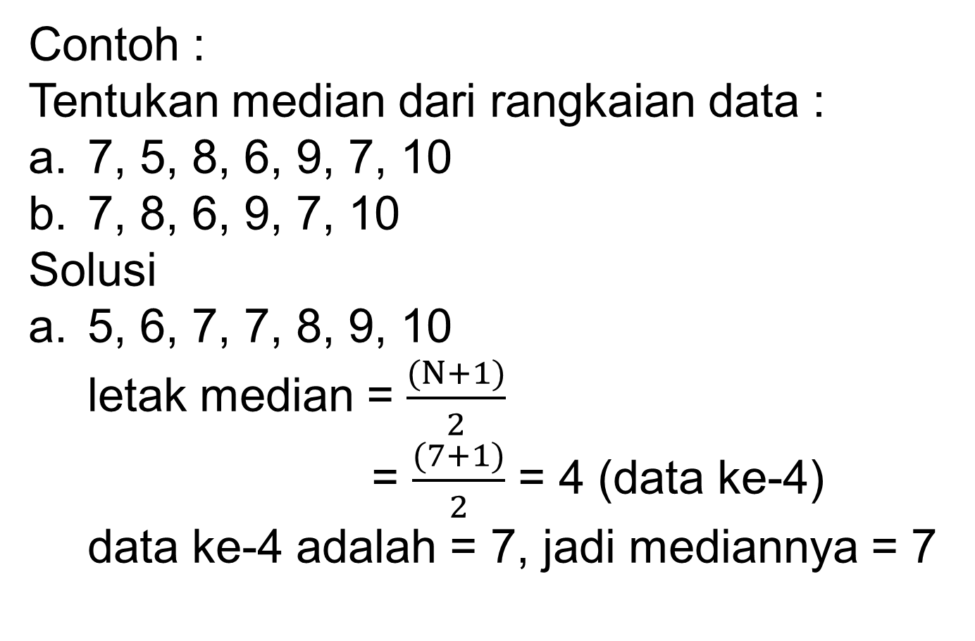
1. Median data tunggal
Contoh :
Tentukan median dari rangkaian data :
7, 5, 8, 6, 9, 7, 10
7, 8, 6, 9, 7, 10
Solusi
5, 6, 7, 7, 8, 9, 10
letak median = $\frac{(N+1)}{2}$
= $\frac{(7+1)}{2}$ = 4 (data ke-4)
data ke-4 adalah = 7, jadi mediannya = 7

Slide 20
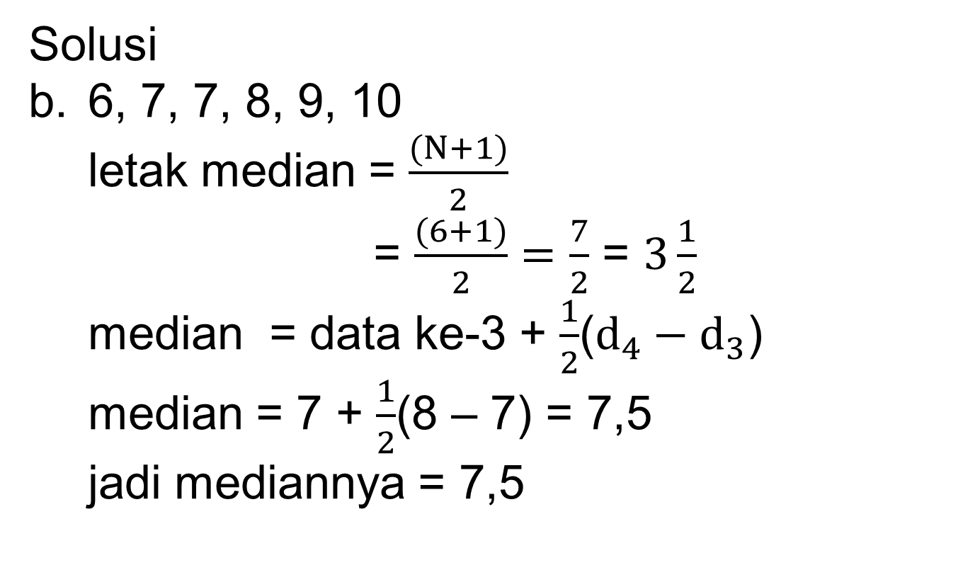
Solusi
6, 7, 7, 8, 9, 10
letak median = $\frac{(N+1)}{2}$
= $\frac{(6+1)}{2}=\frac{7}{2}$ = $3\frac{1}{2}$
median = data ke-3 + $\frac{1}{2}$($d_{4}−d_{3}$)
median = 7 + $\frac{1}{2}$(8 – 7) = 7,5
jadi mediannya = 7,5

Slide 21
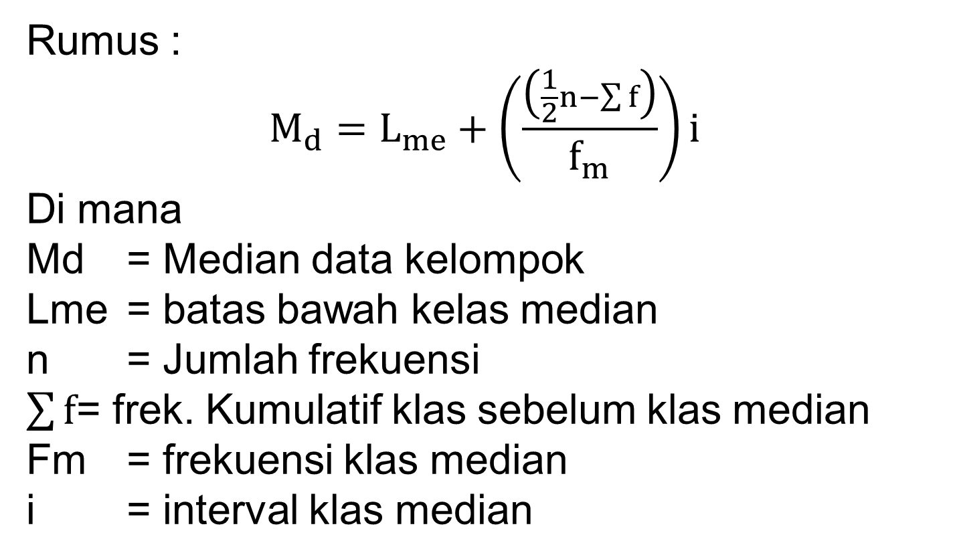
2. Median data kelompok
Rumus :
$$M_{d}=L_{me}+\left(\frac{\left(\frac{1}{2}n−\sum{f}\right)}{f_{m}}\right)i$$
Di mana
Md = Median data kelompok
Lme = batas bawah kelas median
n = Jumlah frekuensi
$\sum{f}$ = frek. Kumulatif klas sebelum klas median
Fm = frekuensi klas median
i = interval klas median

Slide 22
Contoh :
Tentukan median data pada tabel berikut :
Kelas Interval | Frek.
20 – 29 | 4
30 – 39 | 7
40 – 49 | 8
50 – 59 | 12
60 – 69 | 9
70 – 79 | 8
80 – 89 | 2
Jumlah | 50

Slide 23

Solusi :
Letak median = $\frac{1}{2}$N = ½ x 50 = 25
Jadi median pada kelas IV
Lme = 49,5; $\sum{f}$ = 19; fm = 12 dan i = 10
Kelas Interval | Frek.
20 – 29 | 4
30 – 39 | 7
40 – 49 | 8
50 – 59 | 12
60 – 69 | 9
70 – 79 | 8
80 – 89 | 2
Jumlah | 50
Frek. Kumulatif Kurang dari
4
11
19
31
40
48
50

Slide 24

Rumus :
$$M_{d}=L_{me}+\left(\frac{\left(\frac{1}{2}n−\sum{f}\right)}{f_{m}}\right)i$$
$$M_{d}=49,5+\left(\frac{\left(\frac{1}{2}50−19\right)}{12}\right)10$$
$$M_{d}=49,5+\left(\frac{\left(25−19\right)}{12}\right)10$$
$$M_{d}=54,5$$

Slide 25
Aktivitas
Aktivitas Kelas :
Coba Anda kerjakan aktivitas kelas halaman 53.
Sumber diperoleh dari buku Matematika Kelompok Teknologi Kelas XII Penerbit Erlangga

Slide 26
C. M o d u s
Modus adalah nilai data yang sering muncul (yang paling banyak frekuensinya). Modus berguna untuk mengetahui tingkat seringnya terjadi suatu peristiwa.
Serangkaian data mungkin memiliki dua modus (Bimodal), memiliki tiga modus (trimodal), atau lebih dari dua (Multimodal)

Slide 27
1. Modus data tunggal
Contoh :
Tentukan modus dari rangkaian data :
7, 5, 8, 6, 9, 7, 10
7, 8, 6, 9, 7, 10, 6, 5
Solusi
5, 6, 7, 7, 8, 9, 10
disini nilai yg sering muncul adalah 7
jadi modusnya = 7
b. 5, 6, 6, 7, 7, 8, 9, 10
disini nilai yg sering muncul adalah 6 & 7
jadi modusnya 6 dan 7

Slide 28
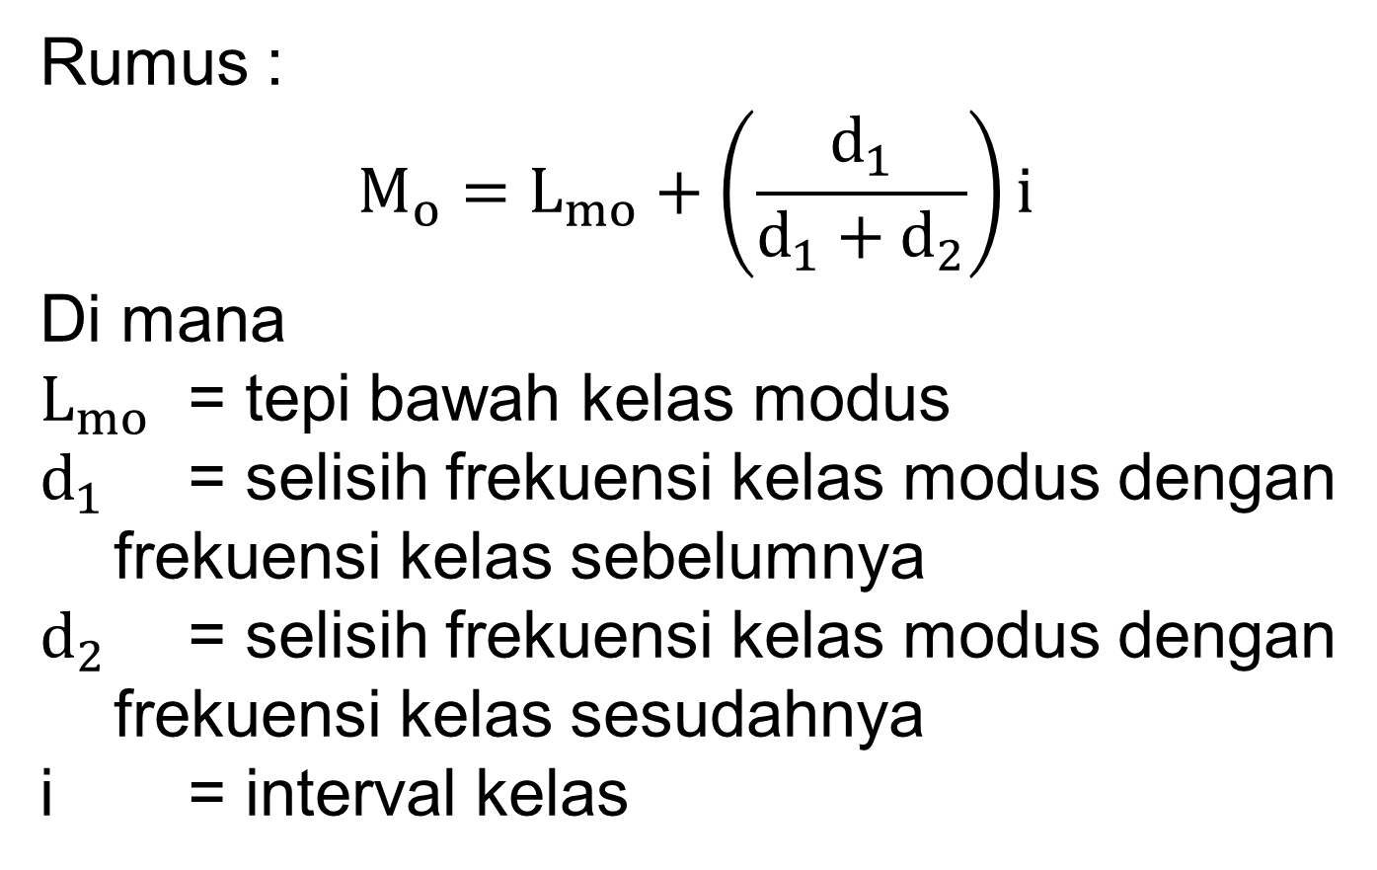
2. Modus data kelompok
Rumus :
$$M_{o}=L_{mo}+\left(\frac{d_{1}}{d_{1}+d_{2}}\right)i$$
Di mana
$L_{mo}$ = tepi bawah kelas modus
$d_{1}$ = selisih frekuensi kelas modus dengan frekuensi kelas sebelumnya
$d_{2}$ = selisih frekuensi kelas modus dengan frekuensi kelas sesudahnya
i = interval kelas

Slide 29
Contoh :
Tentukan modus data pada tabel berikut :
Kelas Interval | Frekuensi
20 – 29 | 4
30 – 39 | 7
40 – 49 | 8
50 – 59 | 12
60 – 69 | 9
70 – 79 | 8
80 – 89 | 2
Jumlah | 50

Slide 30
Solusi :
Kelas modus adalah kelas yang paling tinggi frekuensinya, yaitu kelas IV
Kelas Interval | Frekuensi
20 – 29 | 4
30 – 39 | 7
40 – 49 | 8
50 – 59 | 12
60 – 69 | 9
70 – 79 | 8
80 – 89 | 2
Jumlah | 50

Slide 31

$L_{mo}$ = 49,5
$d_{1}$ = 12 – 8
= 4
$d_{2}$ = 12 – 9
= 3
i = 10
$$M_{o}=L_{mo}+\left(\frac{d_{1}}{d_{1}+d_{2}}\right)I$$
$$M_{o}=49,5+\left(\frac{4}{4+3}\right)10$$
$$M_{o}=55,21$$

Slide 32
Aktivitas
Aktivitas Kelas :
Coba Anda kerjakan aktivitas kelas halaman 54.
Latihan Mandiri :
Coba Anda kerjakan untuk uji kemampuan diri Anda latihan halaman 55.
Sumber diperoleh dari buku Matematika Kelompok Teknologi Kelas XII Penerbit Erlangga

Slide 33
Terima Kasih
Semoga bermanfaat

